Slide 1



Slide 2


一例肺ca多发转移患者重症肺炎诊疗体会

Slide 3

● 病例简介
摘要
1.独特性：该患者基础情况较差、感染严重，多重耐药
2.背景：该患者确诊肺ca多发转移3年，肺部感染，高热不退辗转多家医院诊治

Slide 4
● 患者基础信息
1.人口学信息：女性，61岁，有机化工公司离退人员，居住南京
2.主诉：患者2022-02因咳嗽至中大医院就诊，摄胸部CT提示左侧大量胸腔积伴左下肺不张，左侧斜叶间胸膜增厚，右侧少量胸腔积液，右肺多发微小结节>头颅配增强提示脑内多发异常强化影。送检胸水病理查见腺癌细胞。行胸水肿瘤基因检测提示EGFR第18、20外显子错义突变，遂于2022-03-31开始伏美替尼靶向治疗。2年前患者反复出现头痛伴呕吐，予地塞米松、甘露醇脱水降颅压对症治疗后可缓解，但颅窝占位为腰椎穿刺禁忌症，故未行腰椎穿刺术。于2023-05-16行全颅放疗，处方剂量：95%PTV30Gy/3Gy/10F。放疗后仍有头痛呕吐，遂于2023-06-17在全麻下行Ommaya囊植入术。术后局部子规律侧脑室化疗，全身子伏美替尼及贝伐珠单抗治疗，后患者因经济原因拒绝使用贝伐珠单抗，但患者仍有视力进行性下降。2023-08患，者病情进展。予达克替尼30mg联合安罗替尼10mg治疗，因血压控制不佳，2023-10-22停用安罗替尼>因腹泻、甲沟炎及皮疹严重，2023-11-15停用达克替尼，予AZD3759150mg bid联合贝伐珠单抗抗血管治疗2周期。患者2024-01月份复查肺部病灶进展，脊髓边缘线状强化，较前新发.病情评估：PD。遂调整治疗方案：局部：培美曲塞侧脑室化疗，末次化疗时间2024-04-17，全身：培美曲塞+卡铂+贝伐珠单抗+信迪利单抗治疗四周期，随后信迪利单抗、贝伐珠单抗及培美曲塞维持三周期，期间影像学评价稳定，但患者认知能力及记忆力下降明显，2024-07-30起再次规律行侧脑室化疗。2024年9月患.者脑转移瘤、骨转移进展，停用信迪利单抗，加用阿美替尼靶向治疗。2024年10月复查，肺部病灶较前明显进展，头颅病灶稳定，故停阿美替尼，继续培美曲塞侧脑室化疗，全身治疗调整力伏美替尼6粒/日联合贝伐珠单抗抗血管治疗。
治疗后患.者出现左侧肢体偏瘫，右侧肢体张力增高，颈项右偏，影像学检查示病灶稳定，于11-15调整治疗为：AZDS759150mg bid联合安罗替尼10mg治疗。患者症状无好转，12-11、01-12予依沃西单抗联合化疗（多西他赛+奈达铂）治疗，后因IV°骨髓抑制，02-14、03-19行多西他赛单药联合依沃西单抗抗肿瘤治疗。04-16患，者为再次治疗至南京脑科医院，次日患者出现高热，夜间显著，热峰40摄氏度，伴肺内大量干湿性啰音，完善检查白細胞计数*：33.19X10 9/L，中性粒细胞百分数：86.50%，子奥玛环素、氟康唑经验性治疗，热峰无下降。行血培养，单瓶涂片革兰阳性菌，予万古霉素联合亚胺培南西司他丁钠，热峰无下降。血培养组合单瓶生长凝固酶阴性葡萄球菌，请排除污染。考虑中枢热不能完全排除，予氯丙嗪对症治疗，体温可下降，数小时内回升。04-21行左侧胸腔闭式引流术，胸水无感染依据，胸水病理找见腺癌细胞。患者高热不退，今日为进一步治疗转至我院就诊
3.既往史：平素健康状况良好。有高血压病史，甲状腺恶性肿瘤个人史，否认肝炎，结核等传染病史，否认手术外伤史，无输血史，无食物药物过敏史，无长期药物使用史，无药物成瘾，预防接种史不详

Slide 5
● 入院后检查
1.体格检查：
T ：39℃
P ：123次/分
R ：22次/分
BP：138/99mmHg
2.辅助检查：
2025-04病理报告单：（脑脊液）：找到恶性肿瘤细胞，结合病史倾向腺癌转移。胸科-全腹部螺旋CT平扫，胸科-头颅螺旋CT平扫，胸科-胸部螺旋CT平扫：1、0mmaya囊置入术后>2、两侧脑室旁脑白质病变>两侧放射冠区及基底节区软化灶可能，请结合MRI检查>3、左侧胸腔积液，左肺不张>4、右上肺小肺大泡>5、右上下肺斑片、条片影，随诊26、考虑多发骨转移可能，请结合临床及进一步检查。7、左侧肾上腺结合部增厚
血液分析+CRP（全血）：C-反应蛋日：36.05mg/L，*白细胞：28.00*10~9/L，中性粒细胞百分比：94.8%，*红细胞：3.95*10~12/L，*血红蛋白：107g/L，*血小板：352*10~9/L，综合生化（血清）：*总胆红素：10.4umo1/L，*直接胆红素：
4.6uno1/L，*总蛋白：57.2g/L，*白蛋白：31.4g/L，*合丙转氨酶：18.0U/L，*谷草转氨酶：19.6U/L，*钠：131.0mol/L，*甘油三酯：1.77mol/L、*总胆固醇：5:91mmo1/L，高密度脂蛋白胆固醇：1.61mmol/L，低密度脂蛋白胆固醇：3.8mmol/L，降钙素原测定（血清）：
降钙素原（发光法）：0.168ng/ml，白介素6（友光法）：9.327pa/ml，急诊心衰+肌酶谱四项（血浆）：脑利钠肽前体（发光法）：343pa/m1，肌红蛋白：116.2n/mL，肌钙蛋白T：
28.14pg/rL，肌钙蛋白工（发光法）：0.044ng/nL，凝血功能+纤溶检测（血浆）：抗凝血酶
I:66.20%，D-二聚体：9.52mg/L，纤维蛋白原降解产物：29.94ug/m1，04-25胸腔超声：
左侧胸腔积液（少-中量）。04-26床边摄片：左侧胸腔积液，左侧胸腔引流管显示；左肺炎症。

Slide 6
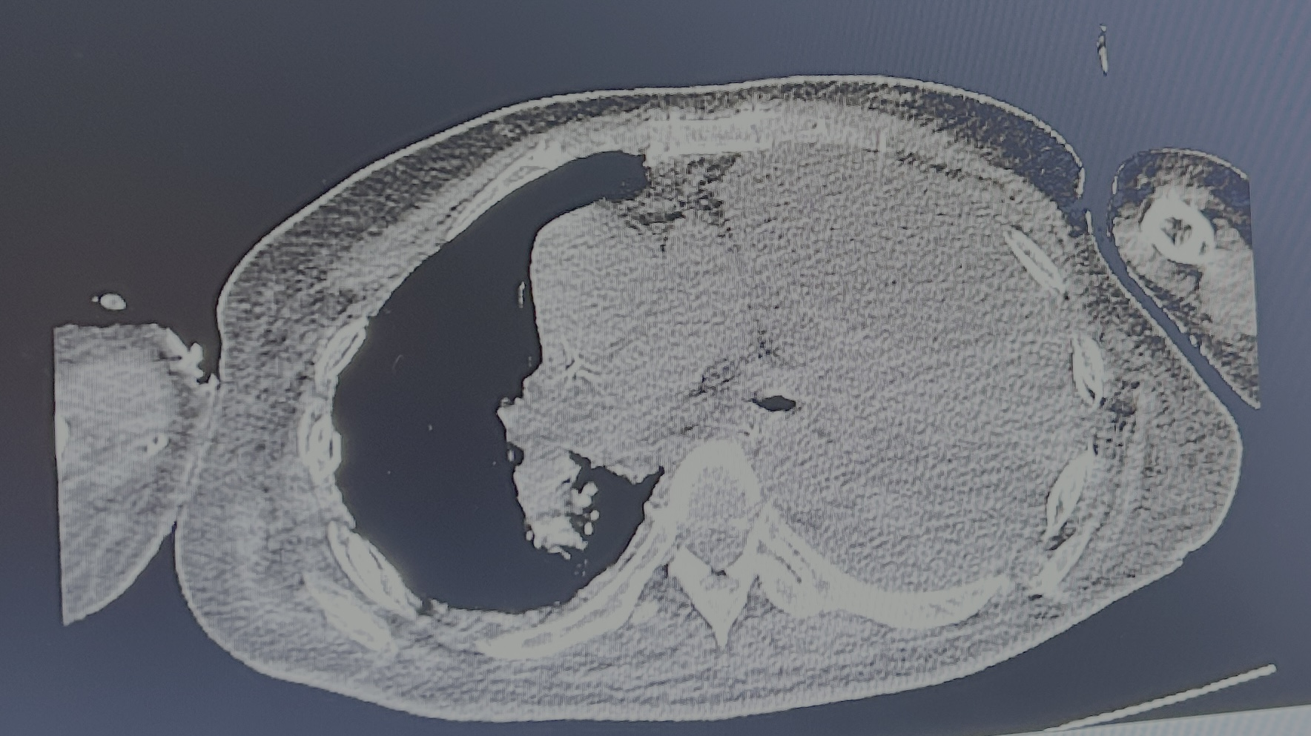
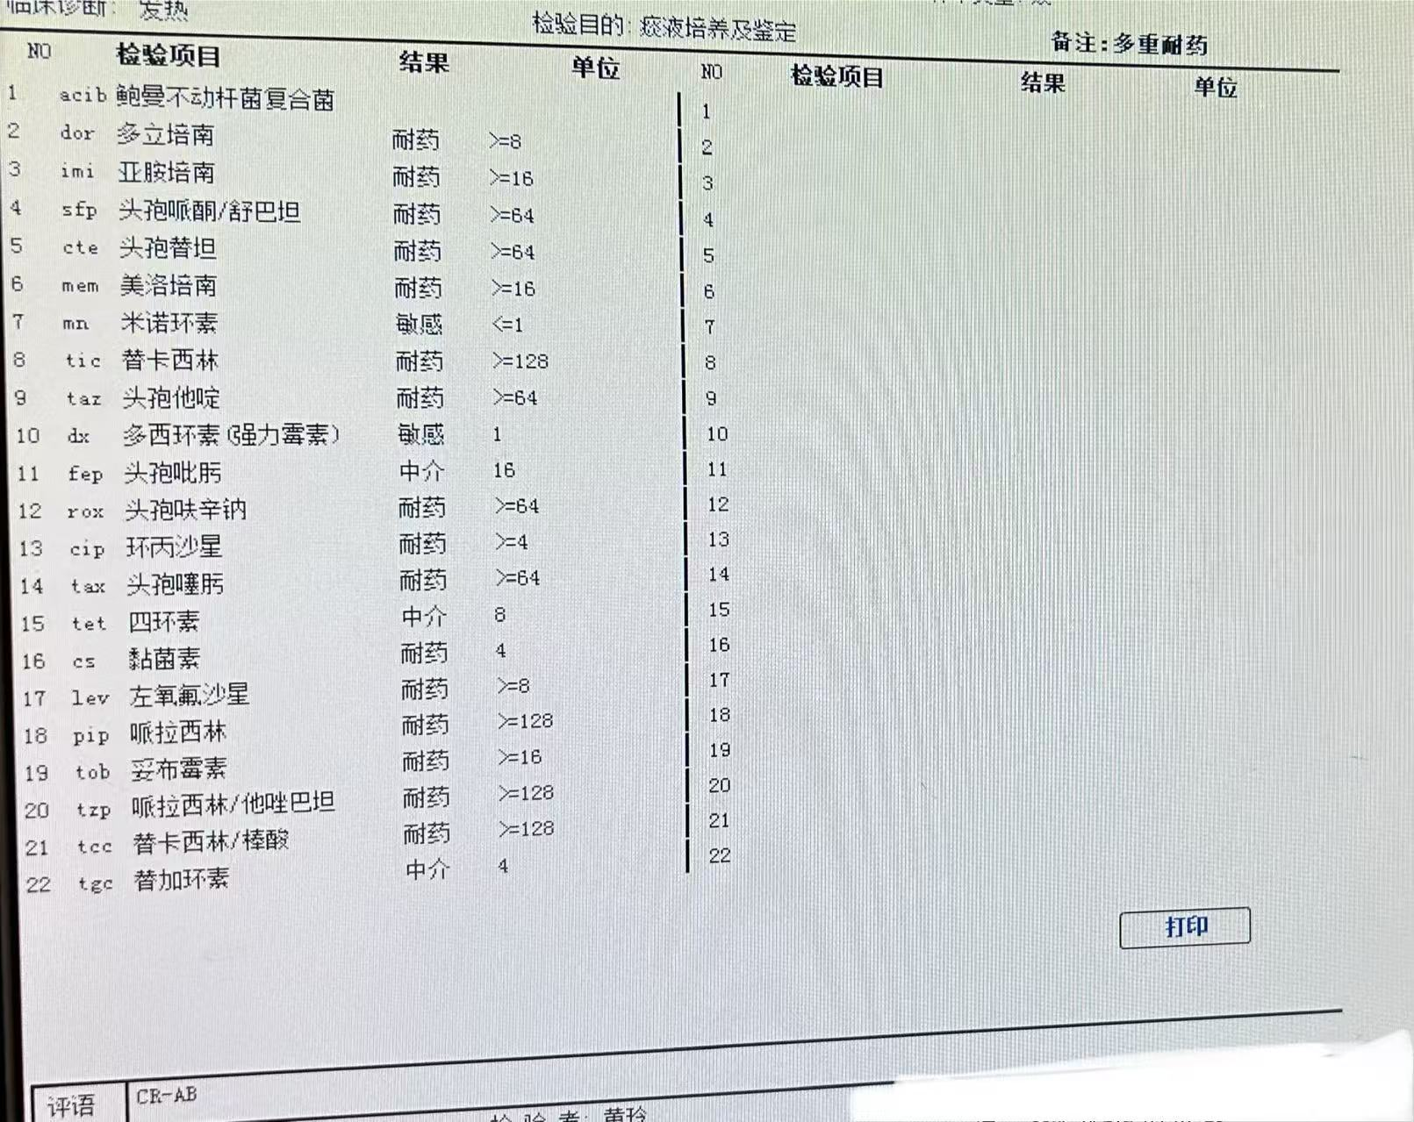
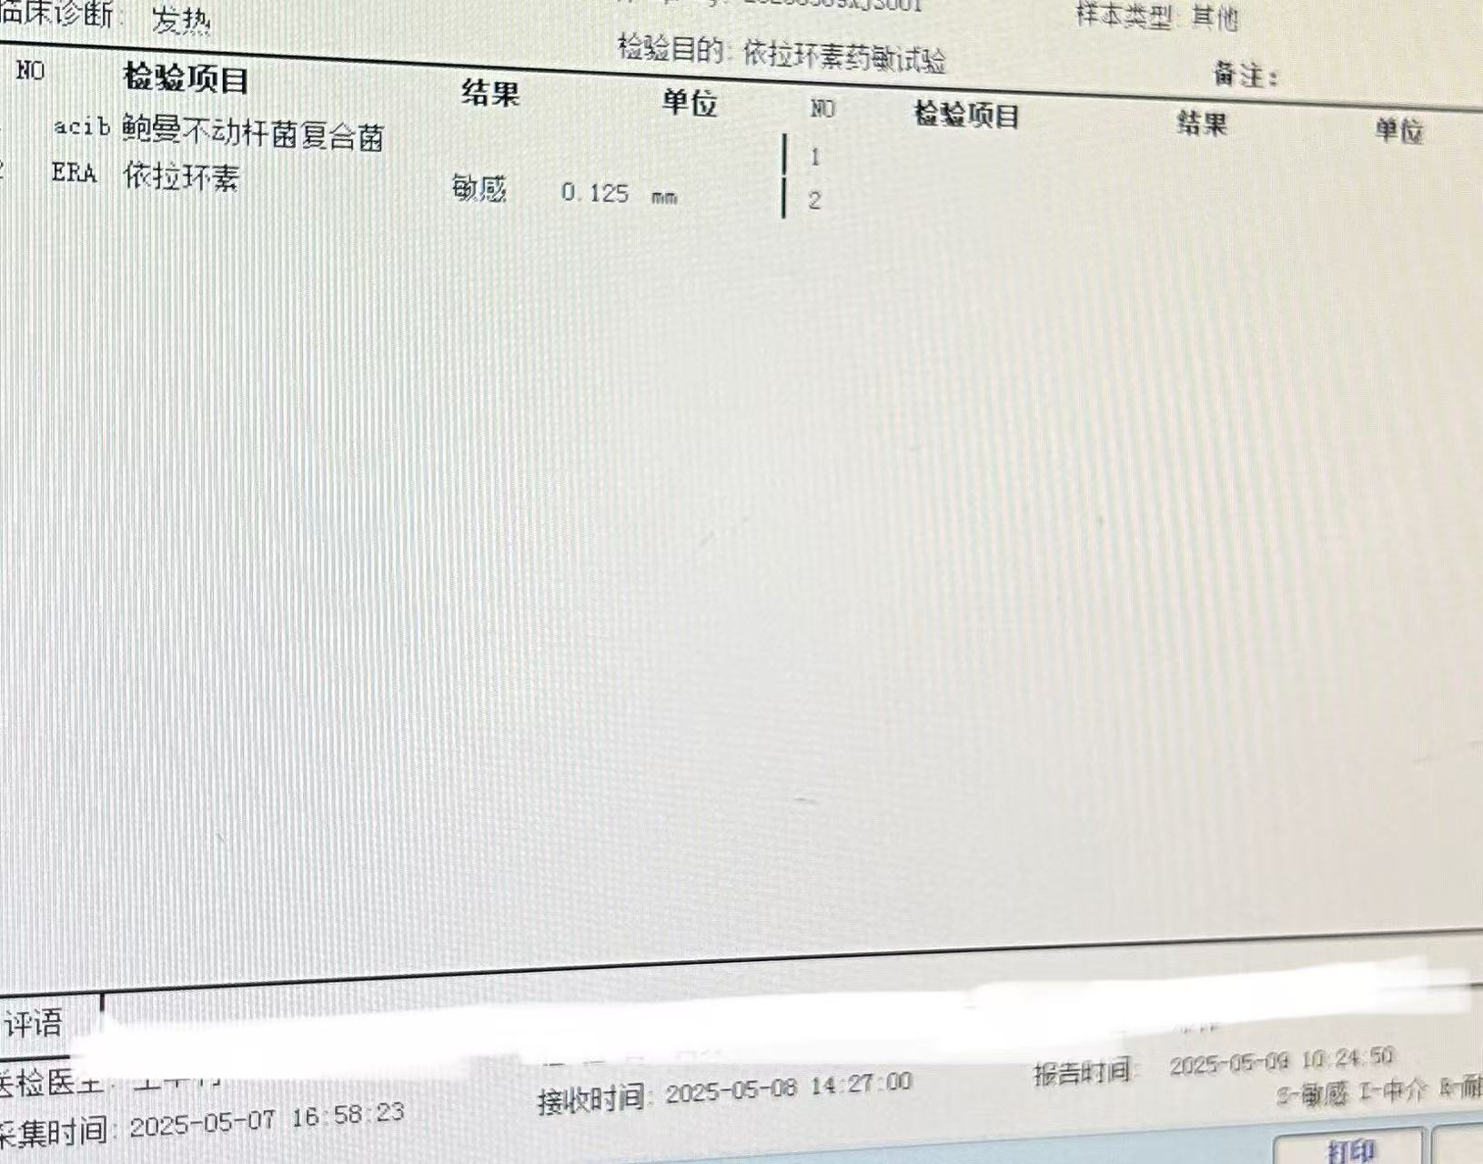
● 入院后检查
3.影像学检查：

Slide 7
● 诊断评估
诊断评估
1.初步诊断：1、发热
2、恶性肿瘤支持治疗
3、左肺恶性肿瘤IVB期脑膜、胸膜、肺内、骨、脑转移
4、高血压
5、甲状腺恶性肿瘤个人史
6、良性颅内高压
2.诊断依据：结合外院诊治历程及检查报告，入院后完善血常规、标本培养
3.鉴别诊断：无

Slide 8
● 治疗过程
1.药物（经验性使用美罗培南 1g ivgtt q8h +莫西沙星0.4g ivgtt qd 12天
结合痰培养结果改为多黏菌素E 200万IU ivgtt bid +替加环素50mg q12h 10天
后多黏耐药，替加中介改为依拉环素 50mg q12h +头孢哌酮舒巴坦 3g q12 7天）
2.手术（无）

Slide 9
● 治疗过程
3.微生物/病理结果（痰培养：多重耐药
依拉环素敏感，MIC：0.125）
4.方案调整（因粘菌素耐药、四环素中介，加做依拉环素药敏敏感，改用依拉环素）
5.指标追踪（体温下降、炎症指标好转）

Slide 10
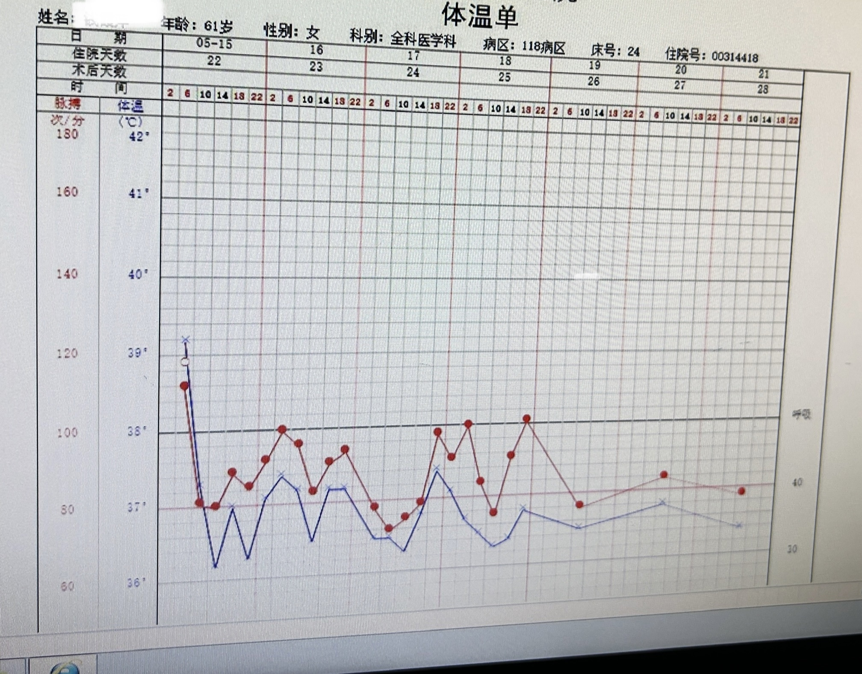
● 治疗过程
3.时间轴记录:(折线图)

Slide 11

● 诊疗体会
1.疗效评价：本例患者肺部炎症严重，经微生物培养及临床表征调整抗菌方案，后改用依拉环素，患者体温明显下降，未出现四环素类常见不良反应
2.局限性：患者病情过重，无法常规做影像检查
3.结论：强化病原学筛查结合临床经验，早期用药，改善患者预后

Slide 12
感谢观看
敬请指导

